Slide 1
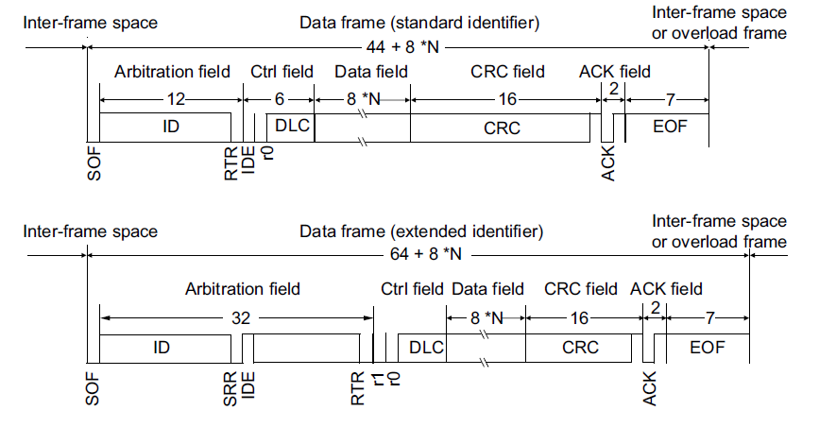
CAN Frame (Standard e Extended)

Slide 2
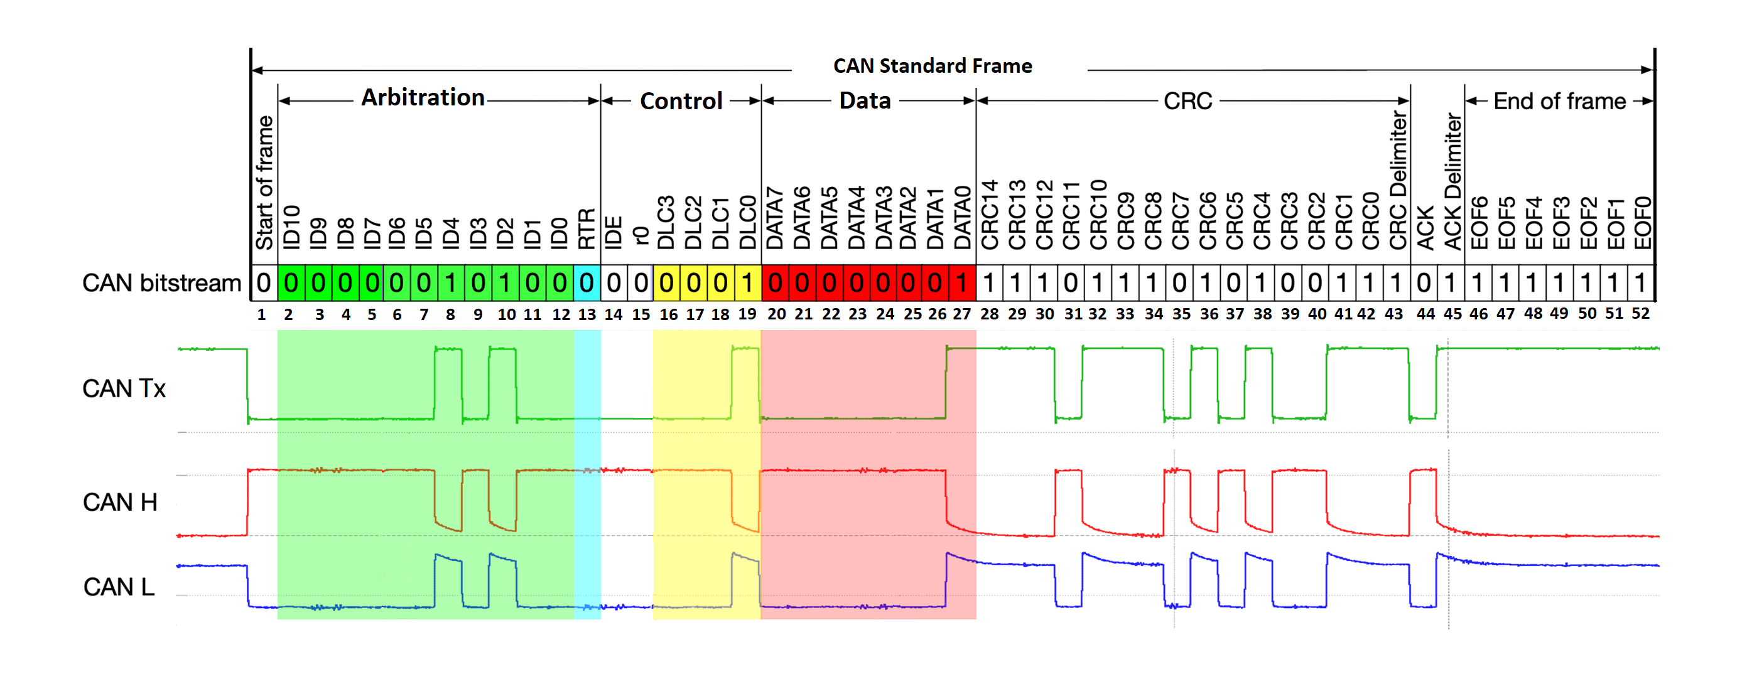
CAN Frame Standard
Bit Recessivo
Bit Dominante

Slide 3
Bit Recessivo ou Dominante

Slide 4
Velocidade da CAN
Duração de um bit:
1 / 125000 bits por segundo = 8us
Duração de um frame com apenas um byte de dado:
52 bits * 8us = 416us
Time Quanta
CAN Bit Time Calculation (can-wiki.info)

